Slide 1
@RestController
AJAX + SPA 게시판
JSP19 단원

Slide 2
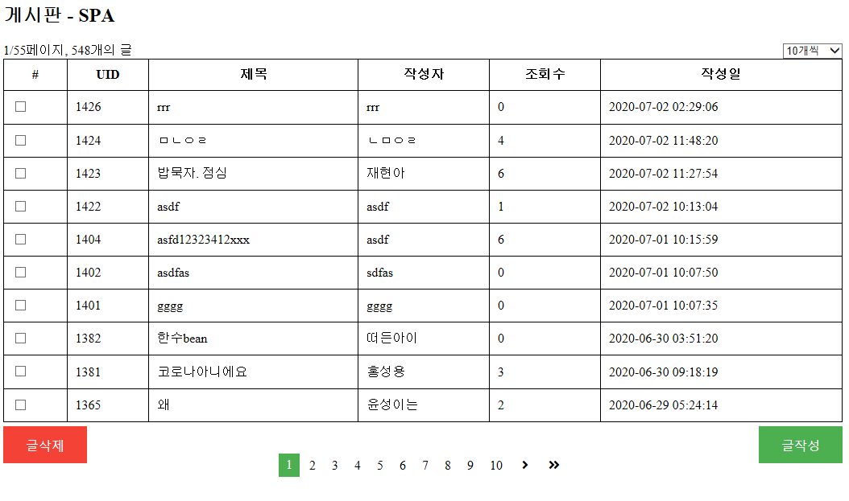
실습: RestController 사용한 게시판
@RestController 를 사용한 AJAX+SPA 게시판을 구현해보자 게시판 URL : /board/rest
위 URL 은 지금 보이는 최초 페이지만 보여주고, 이후 별도의 URL 로 request 발생 안함. (즉, URL불변)

Slide 3
실습: @RestController 사용한 게시판
/board/rest
Notes:
http://appsdeveloperblog.com/return-xml-json-spring-mvc/

Slide 4
실습: @RestController 사용한 게시판
@RestController 제작 :
필요한 URI 설계. 데이터 설계
MyBatis 사용하기, 필요한 DAO 메소드, 쿼리문 있다면 설계해보기
프론트엔드 쪽은 그대로 유지

Slide 5
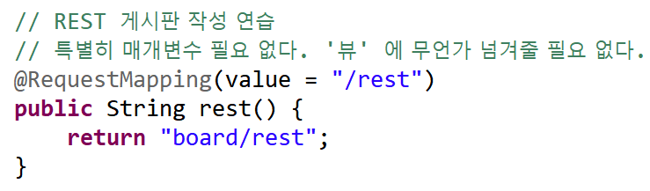
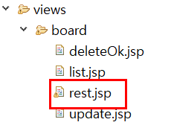
사전세팅 : BoardController.java
BoardController.java 는
이후 변경하진 않는다
※ 기존 JSP단원에서 만든 SPA 게시판 jsp 파일이 있으면 가져오기
이후 변경하진 않는다

Slide 6


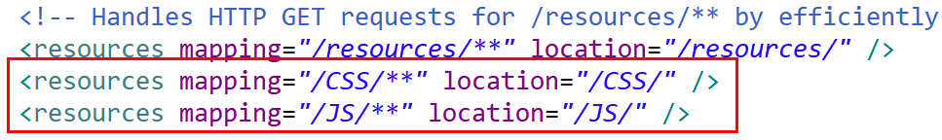
사전세팅 : CSS, JS 리소스
※ 기존의 JSP단원에서 만든 SPA 게시판 파일이 있으면 가져오기
이후 변경하진 않는다
servlet-context.xml 에 리소스 경로 설정

Slide 7
사전세팅 : response할 Java객체들
패키지: {base-package}.domain
클래스: AjaxWriteResult.java
└─ AjaxWriteList.java
※ 기존의 JSP단원에서 만든 SPA 게시판 파일이 있으면 가져오기
@RestController 의 핸들러들이 리턴할 값들이다. (즉 JSON 변환될 객체들! 이미 정해져 있는 인터페이스 규약 이다!
변경하진 않습니다

Slide 8
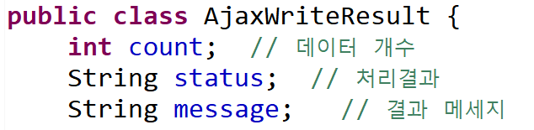
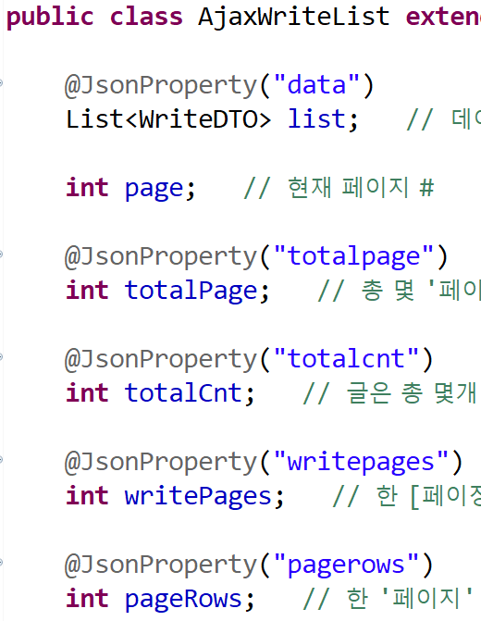
AjaxWriteResult.java
AjaxWriteList.java

Slide 9
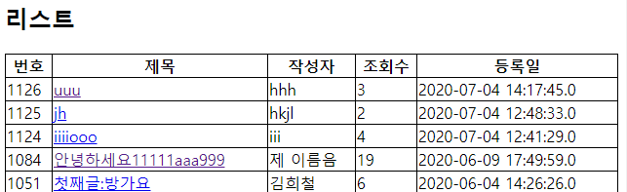
기존의 게시판은 여전히 동작하게 둘거다.
게시판 동작 확인

